Slide 1
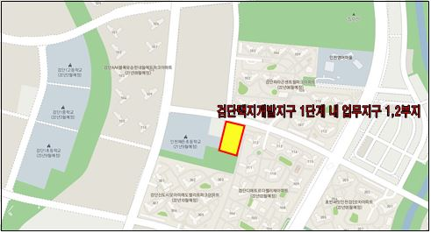
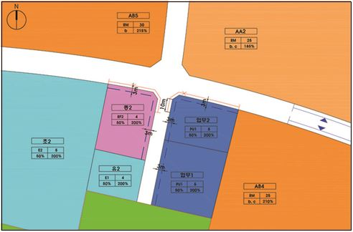

추 진 개 요
건축 계획 규모
  연면적 : 7,100㎡내외
  층 수 : 지하1층, 지상5층 이하
  용 도 : 공공업무시설
설계공모개요
  참가등록 : 2021.05.20.(목)
  작품접수 : 2021.07.09.(금)
  작품심사 : 2021.07.21.(수) 설계공모심사
  당선작 발표 : 2021.07.23.(금)
  설계용역 계약 : 2021.07.
  사업비용 : 20,206백만원
  (국 6,033백만원 시 2,844백만원 구 11,329백만원)
  설계비용 : 1,037백만원
향후계획
  2022. 07. : 설계용역 준공
  2022. 08. : 공사 및 건설사업관리 발주
  2022. 10. : 공사 착공
  2024. 06. : 공사 준공

Slide 2
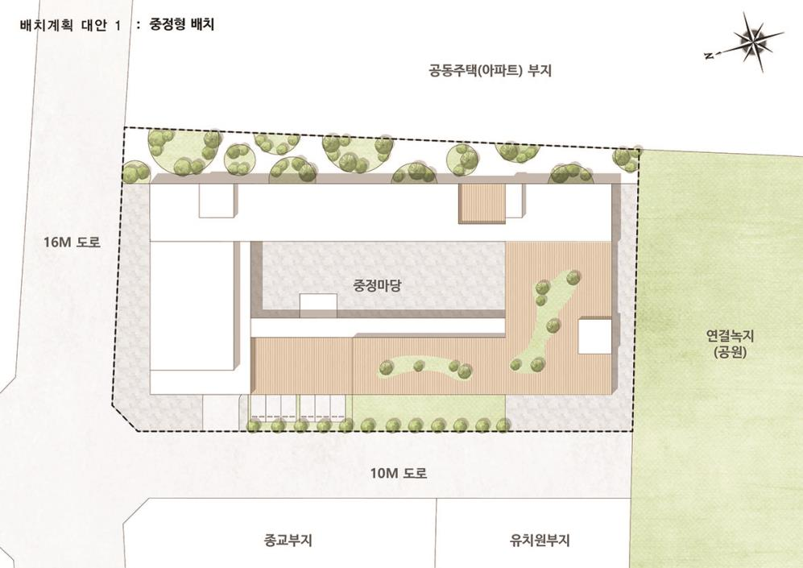
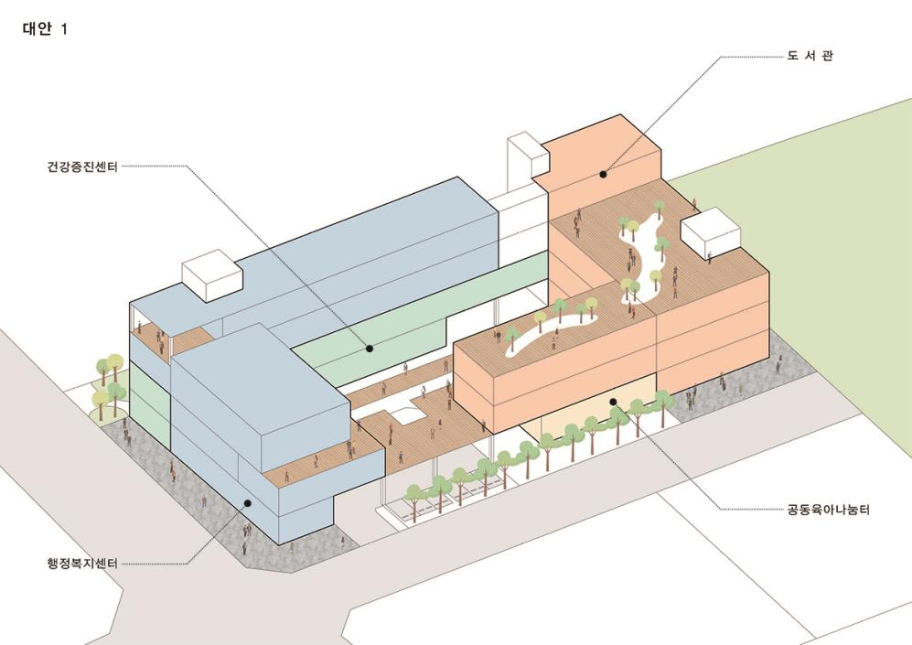
건축기획용역 배치 대안(중정형 배치)
시설별 소요 면적(건축설계공모 지침)
  검단신도시 생활SOC복합청사 시설규모 : 연면적 7,100㎡ / 지하1층, 지상5층
  - 행정복지센터 : 1,366㎡
  - 건강지원센터 : 634㎡
  - 공공도서관 : 1,480㎡
  - 공동육아나눔터 : 145㎡
  - 공용공간(홀, 복도, 화장실, 주차장, 기계전기실 등) : 3,475㎡

